Slide 1
HAK VE SORUMLULUKLARINI BİLME Veli Sunumu

Slide 2
SORUMLULUK NEDİR?
Sorumluluk, kişinin kendine ve başkalarına karşı yerine getirilmesi gereken yükümlülüklerini zamanında yerine getirmesi zorunluluğudur.

Slide 3
HAK NEDİR?
Kişilerin hukuk düzenince korunan menfaatleridir. Kişilerin lehlerine olan bir durumun kanunlar tarafından korunması, bu korumaya uymayan kişilere karşı ise kanuni girişimlerde bulunulması gibi yetkiler verir.

Slide 4
ÇOCUK HAKLARI NEDİR?
Kanunen veya ahlaki olarak dünya üzerindeki tüm çocukların doğuştan sahip olduğu; eğitim, sağlık, yaşama, barınma; fiziksel, psikolojik veya cinsel sömürüye karşı korunma gibi haklarının hepsini birden tanımlamakta kullanılan evrensel kavramdır.

Slide 5
Çocukların daha iyi koşullarda yaşamalarını sağlamak amacıyla, çocuğun yaşam kalitesini ve memnuniyetini ön plana alan ve belirlemeye çalışan, saygı gördükleri koruyucu bir ortamda büyümelerini amaçlayan çocuk hakları sözleşmesini her ailenin ve her çocuğun çok iyi bilmesi gerekmektedir.

Slide 6
Sözleşme’nin dört adet yol gösterici ilkesi bulunmaktadır ve bu ilkeler hakların tümünün yerine getirilmesi için temel gerekliliklerdir. Bu ilkeler:
Ayrımcılık yapmama
Çocuğun üstün yararı
Çocuğun varlığını ve gelişimini sürdürmesini sağlama
Çocukların kendilerini etkileyen konularda düşüncelerinin dikkate alınması

Slide 7
BAŞLICA ÇOCUK HAKLARI NELERDİR?

Slide 8
1. Yaşama Hakkı

Slide 9
2. Düşünceyi Açıklama Hakkı

Slide 10
3. Bir Devletin Vatandaşı Olma Hakkı

Slide 11
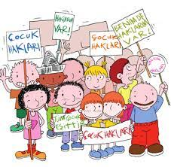
4. İsme Sahip Olma Hakkı

Slide 12
5. Eğitim Hakkı

Slide 13
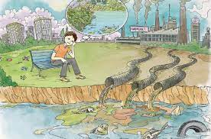
6. Sağlıklı Bir Çevrede Yaşama Hakkı

Slide 14
7. Seçme ve Seçilme Hakkı

Slide 15
8. İstismar ve İhmalden Korunma Hakkı

Slide 16
9. Can, Mal ve Beden Dokunulmazlığı Hakkı

Slide 17
10. Çalıştırılmama Hakkı

Slide 18
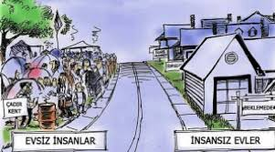
11. Barınma Hakkı

Slide 19
12. Dinlenme Hakkı

Slide 20
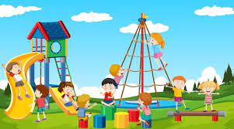
13. Oyun Hakkı

Slide 21
Bu konuda ailelerin dikkat etmesi gereken en önemli nokta çocuklara bu hakları öğretmekle birlikte hak ve sorumluluğun önemini de anlatmaktır. Hak ve sorumluluklar birbirlerinin tamamlayıcısıdır. Çünkü haklarını bilen toplum sorumluluklarını da öğrenir. Herkesin olduğu gibi çocuklarında yerine getirmesi gereken sorumlulukları bulunmaktadır.

Slide 22
SORUMLULUK DUYGUSUNUN GELİŞİMİ
Sorumluluğu öğrenmek de tıpkı diğer becerileri öğrenmek gibidir. Çocuk ne kadar çok denerse bu konuda o kadar çok başarılı olur. Çocuğun kendi kendini yöneten, yüksek benlik saygısına sahip, doyumlu bir birey olarak gelişmesi, büyük ölçüde ona sağlanan fırsatlara ve ebeveyn yaklaşımına bağlıdır.
Koruyucu ebeveyn yaklaşımı, çocuğun bağımsızlık ve sorumluluk hissetmesini engeller. Ebeveynler iyi niyetle yaklaştıklarını düşünerek çocukları için her şeyi yapmaları gerektiğine inanırlar ve onların bütün yaptıklarından kendilerini sorumlu hissederler. Yemeğinden giyimine, ev ödevlerinden hobi ve arkadaş seçimlerine kadar, çocuk adına her şeye karar verirler. Çünkü onlara göre çocukların davranışları kendi anne babalıklarının yeterliliğini yansıtır. Fakat çocuklarını bütün sonuçlardan korudukları için onların öz güvenlerini ve bağımsızlıklarını yok edebilirler.
Bir başka aile tutumu olan destekleyici yaklaşım, çocuğun sınırlar içinde karar vermesine ve bu kararların sorumluluğunu taşımasına olanak tanır. Bu yöntem, sorumluluk almayı içeren bir yaklaşımdır. Aynı zamanda öz disiplini, yani kendi kendini yönlendirme yeteneğini geliştirir.

Slide 23
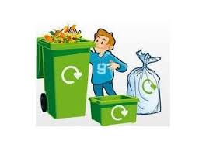
Çocuğunuzun öncelikle evde bazı sorumluluklar üstlenerek sorumluluk bilincinin gelişmesi, onun okul ile ilgili sorumluluklarını da daha kolay üstlenmesine ve karşılaşabileceği sorunlarla baş edebilmesine yardımcı olacaktır. Çocuğun yaşı ne olursa olsun sorumluluk almayı öğrenmenin anlamı, şu üç alanda kabul edilebilir davranışlar gösterebilmektir: • Kurallara uymak, • Sağduyu kullanmak, • Tercihlerin ya da seçimlerin sonucuna katlanmak

Slide 24
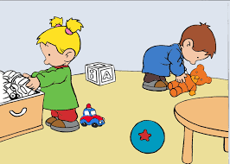
Değişik Yaş Gruplarındaki Çocukların Alabilecekleri Sorumluluklar
İki ve Üç Yaş Çocuklarının Alabilecekleri Sorumluluklar
• Oyuncakları toplamak ve onları yerlerine koymak, • Kitap ve dergileri gerekli yerlere koymak, • Peçete, tabak ve çatal kaşıkları sofraya koymak (ama istenen biçimde olmayabilir), • Bir şeyler yedikten sonra kendi kirli tabaklarını kaldırmak, • Kendisiyle ilgili bazı durumlarla ilgili seçme imkanının sunulması sonucunda karar verme yeteneğinin gelişmesi, • Sofranın toplanmasına yardımcı olmak, • Yardımla giyinmek ve soyunmak.

Slide 25
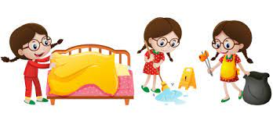
Dört Yaş Çocuklarının Alabilecekleri Sorumluluklar • Sofrayı kurmak, • Oyun oynadıktan sonra oyuncaklarını veya kendine ait eşyaları yerlerine kaldırmak, • Oyun oynarken nerede olacağını anne babasına söylemek, • Toz alma gibi basit ev işlerinde yardımcı olmak, • Bulaşık makinesinin doldurulmasına yardım etmek, • Alışveriş dönüşü malzemelerin yerleştirilmesine yardımcı olmak, • Alışveriş sırasında malzemelerin raflardan alınmasına yardımcı olmak, • Basit bazı yiyeceklerin hazırlanmasına yardım etmek.

Slide 26
Beş Yaş Çocuklarının Alabilecekleri Sorumluluklar • Sofrayı, her şeyi yerli yerine koyarak hazırlamak, • Yatakları düzeltmek ve odasını temizlemek, • Basit bir kahvaltıyı hazırlamak, • Yedikten sonra kirlilerini kendi başına kaldırmak, • Giyeceklerini önerileri dikkate alarak seçmek ve kendi başına giyinmek, • Kirli giyeceklerini sepete atmak, • Telefona gerektiği şekilde cevap vermek, • Ayakkabılarını bağlamayı öğrenmek, • Kendi kendine hazırlanmak (saçını tarama).

Slide 27
SORUMLULUK KAZANDIRMADA ANNE BABAYA DÜŞEN GÖREVLER
• Çocuğunuz sizinle işbirliği yapsa da yapmasa da koşulsuz sevgi ve onay gösterin. Çocuğunuz her ne yaparsa yapsın ona değer verdiğinizi ve kabul ettiğinizi bilmesini sağlayın. • Çocuğunuzun size bağımlı olduğunu düşünüyorsanız koruyucu tutumunuzu değiştirin. • Sürekli sorumsuz davranan çocuklar anne babaları tarafından sorumlu davranmalarına izin verilmeyen çocuklardır. • Çocuğunuzun kendi davranışlarının sorumluluğunu almasına ve iyi gitmeyen davranışlarını değiştirmesine fırsat verin.

Slide 28
• Çocuğunuzun yaşına uygun sorumluluklar listesi hazırlayın. Sorumluluğunu üstlenmek istediği işleri bu listeden seçmesine fırsat verin ve onun doğru kararlar verebileceğine olan güveninizi koruyun. Bu listeden seçim yapması konusunda onu zorlarsanız ya da yapacağı işleri siz seçerseniz sorumluluk duygusunu geliştirmeniz zorlaşır. • Ev ile ilgili sorumlulukları çocuklarınız arasında paylaştırırken adil olun. Bunun en iyi yolu işlerin sırayla yapılmasıdır. • Çocuğun kırıp dökmesinin ve yaşadığı olumsuz deneyimlerin öğrenmenin gerekli şartı olduğunu unutmayın. • Çocuğunuzun yaptığı yanlış seçimlerin (hayatını tehlikeye atmadıkça) sonuçlarını yaşamasına izin verin ki onlardan bazı dersler çıkarabilsin.

Slide 29
• Çocuğunuza yardım edeyim derken, onun sorumluluğunun gelişmesini engelleyebileceğinizi unutmayın. Eğer işin nasıl yapılabileceğini bilmiyorsa ona işin nasıl yapılacağını gösterin. • Çocuğunuza uygun model oluşturun. Çünkü sorumluluk kazandırmak istediğiniz halde sizin sorumluluklarınızı yerine getirmemeniz onu olumsuz etkileyecektir. İşe yaramayan davranış, inanç ve tutumlarınızı değiştirmeye istekli olun. • Çocuğunuz sorumluluklarını yerine getirmediği zaman ne gibi ceza veya yaptırımlarla karşılaşabileceğini söylemek yerine işini bitirdiğinde onu manevi yönden destekleyerek (aferin, çok güzel oldu, teşekkür ederim gibi) güven duygusunun ve sorumluluk bilincinin gelişmesini sağlayın.

Slide 30
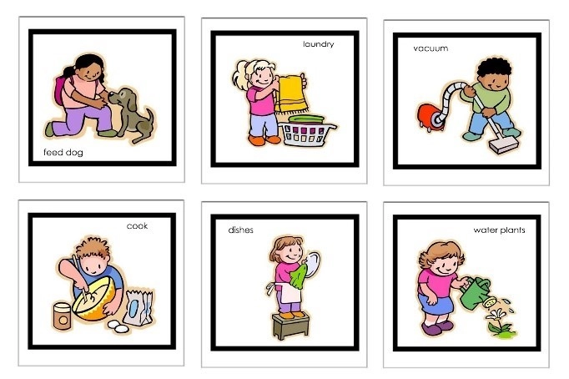
Aile her konuda olduğu gibi hak ve sorumluluklar alanında da çocuğa yol göstericidir. Temelini aileden alan çocuk akademik hayatında buna daha rahat uyum sağlayacak ve şekillenecektir.

Slide 31
TEŞEKKÜRLER

